Slide 1

Antivirus
Lukas Elias

Slide 2

Antivírus
Antivírus je softvér vytvorený špeciálne na pomoc pri zisťovaní, prevencii a odstraňovaní malvéru (škodlivého softvéru) ako sú vírusy

Slide 3

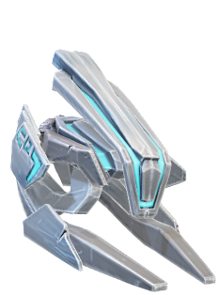
Fungovanie
Antivírus beží na pozadí počítača, skenuje súbory a aplikácie. Pri sťahovaní súboru, je obsah súboru porovnávaný v hexadecimálnom alebo v binárnom kóde s vírusmi, ktoré sú už známe.
Ak sa vírus nájde, vymaže sa súbor alebo sa k nemu zablokuje prístup.

Slide 4
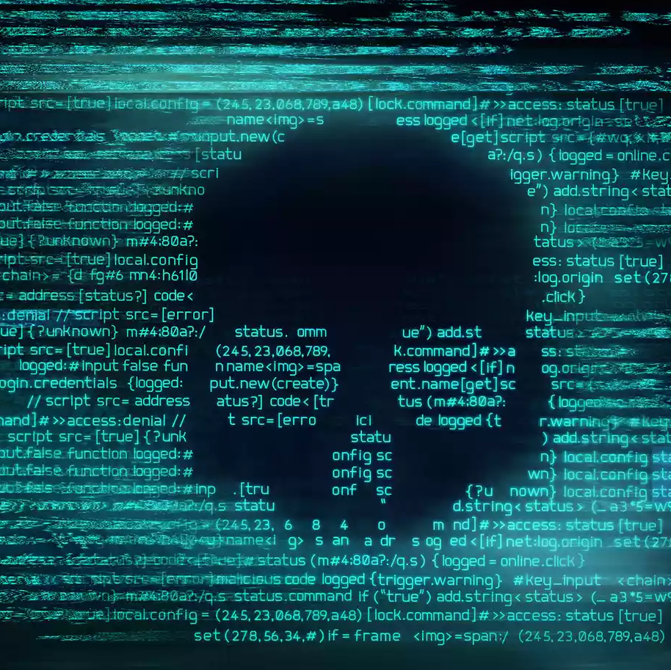
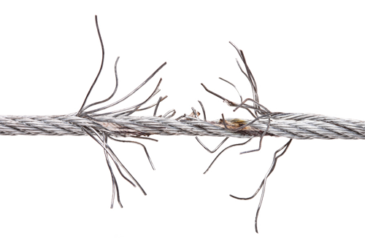
Hrozby
S rozrastajúcim sa internetom rastie aj riziko počítačovej kriminality od mobilných telefónov až po počítače ktoré sú pripojené na internet.

Slide 5
Druhy Hrozieb
Malware
Spyware
Phishing

Slide 6
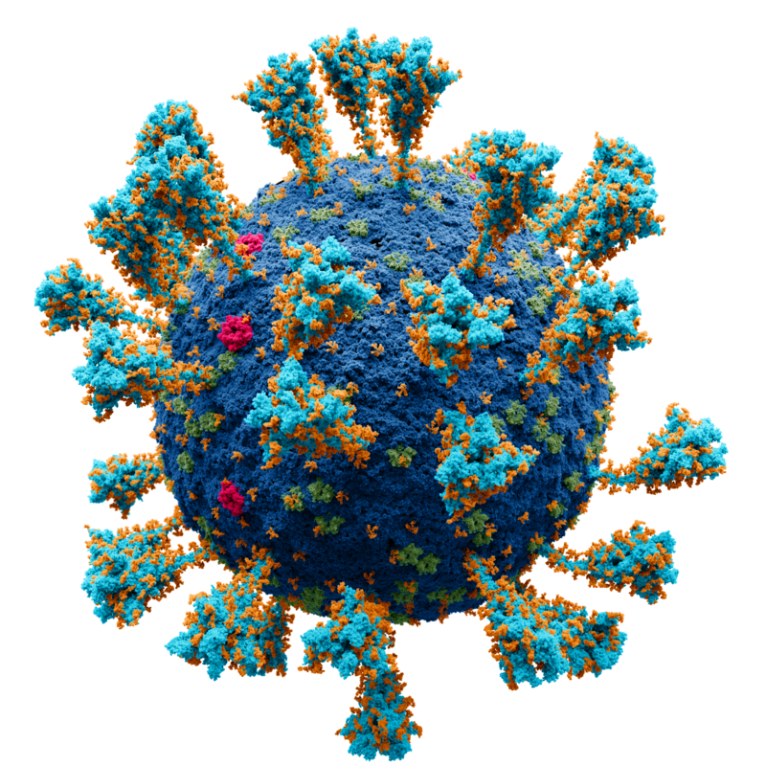

Malware
Malware (Malvér) je vyvinutý ako škodlivý softvér, ktorý napáda vašu počítačovú sieť.
Cieľom Malvéru je spôsobiť zmätok, ukradnúť informácie alebo zdroje za účelom peňažného zisku alebo sabotáže.

Slide 7

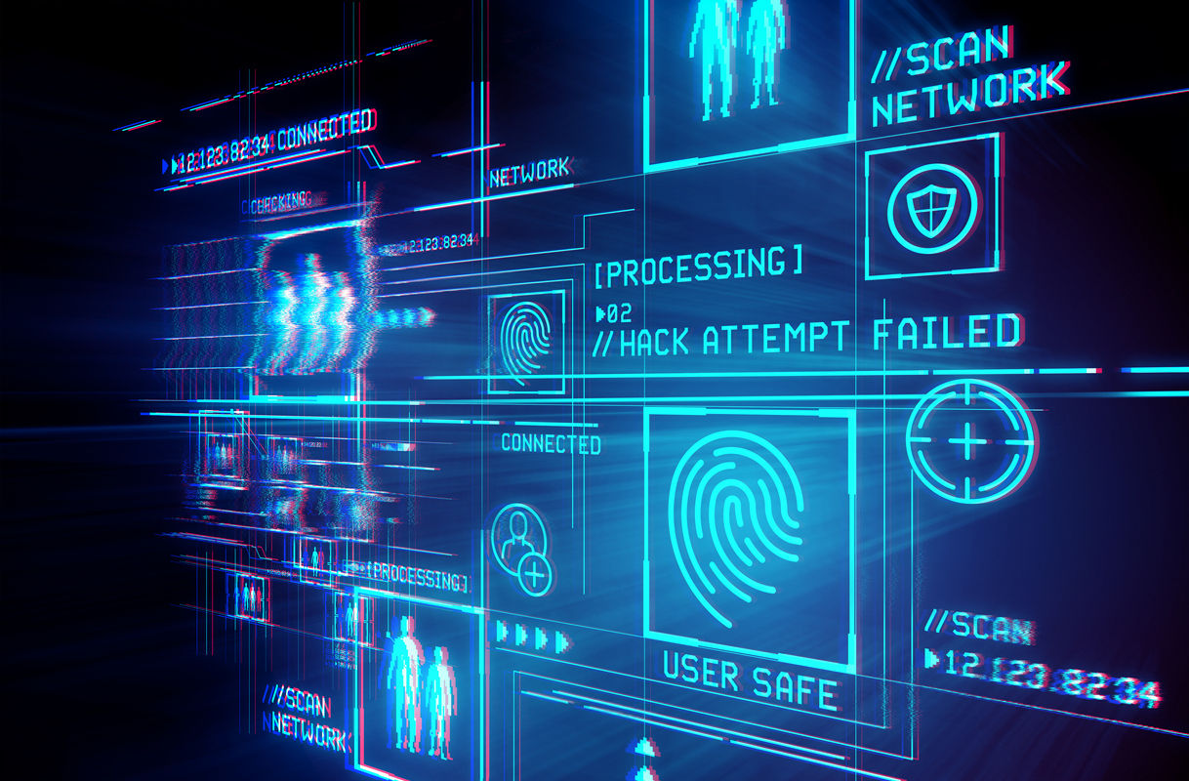

Spyware
Spyware je typ škodlivého softvéru alebo malvéru ktorý je nainštalovaný do počítača bez vedomia používateľa.
Napadne zariadenie, ukradne citlivé informácie a odovzdá ich inzerentom, dátovým firmám alebo externým používateľom.

Slide 8

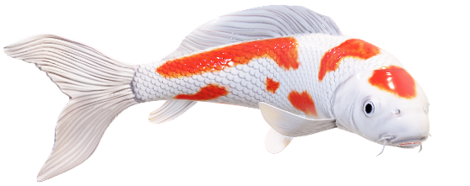
Phishing
Phishing je pokus o podvodné získanie citlivých informácií, ako sú heslá a podrobnosti o kreditných kartách, maskovaním sa za dôveryhodnú osobu alebo dôveryhodný obchod
Podvodník na sociálnej sieti alebo weboch alebo v internetových reklamách alebo v malware snaží nasmerovať používateľa na webstránku ktorú pripravil na podvodný účel

